Slide 1
SEP 2012 Gruppe Normal 2

Slide 2
Inhalt
Unser Spiel
Benutzte Technik
Features
Patterns & Strukturen
Historie

Slide 3
Unser Spiel
Dr. Little ist klein
Muss Gegengift finden
Raumwechsel kostet Leben
Krümel geben Leben
Giftkrümel nicht
Maus kann Weg weisen
Katze ist aggressiv

Slide 4
Benutzte Technik
Java 7
RMI
JUnit
JAXB
Mockito
Git
GitHub
Git Bash
Eclipse (Indigo / Juno)
EclEmma
eGit
FindBugs
Gimp, MS Paint
Violet
KanbanBoard
Storykarten
Taskkarten

Slide 5
Features
XML Struktur-Validierung: „kaputte“ Files ignoriert
Raumstruktur: beliebig große / viele Level
Separat speicherbar & ladbar
Multiplayer
Steuerung: Tasten, Klicks auf GUI, Texteingabe
Start über File (ohne Eclipse)
Pathfinding
Zufällige Anzeige der Charaktere im Raum

Slide 6
Unsere Architektur
Client-Server
Werkzeug und Werkzeug-UI
Package-Struktur: Plugin
Patterns:
- Observer
- Commands

Slide 7
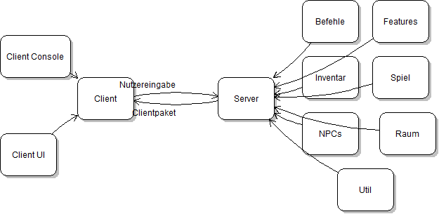
Überblick über das System

Slide 8
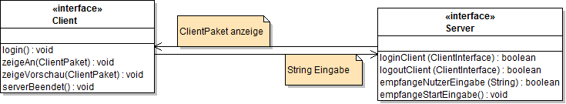
Client-Server-Interface

Slide 9
Befehlsstruktur

Slide 10
Trucks
0gayh: GUI, Tests
0graeff: Editor
0klein: Tests, Raumstruktur
0ortmann: RMI, Raumstruktur
0schlund: Tests, RMI
1fechner: Grafiken, Inventar
1griese: RMI, XML
1jost: XML, GUI
1roebe: GUI, Grafiken
1wiedema: Git, Befehle

Slide 11
Tagesplan
[Vortrag]
StandUp-Meeting (10-30 min)
Arbeitsphase I
Mittag
Arbeitsphase II
[Code Review]
Kundenpräsentation

Slide 12
Donnerstag 1
Gruppenleiter: [1jost]
Vortrag: Git [0graeff, 1wiedema]
Eclipse einrichten
Templates und Codeformatter leicht verändert aus SE2
Git Repository einrichten

Slide 13
Freitag 1
Gruppenleiter:
[1jost]
Vortrag: Swing [0gayh, 0schlund]
Features
GUI
Konsole, Buttons
Items
Lebensenergie
Gewinnen & Verlieren
Neues Level konstruiert
Deutsche Inhalte
Eigene Story
Refactoring
Polymorphe Befehlsstruktur
TextVerwalter
Konventionen
Getter und Setter

Slide 14
Montag 1
Gruppenleiter:
[1fechner]
Vortrag: EclEmma [1roebe, 1griese]
Features
Tests mit EclEmma
Giftkrümel
Maus in Räumen
Neue Befehle
Nehmen
Essen
Refactoring
Packages
Kuchen → Krümel
Trennen von UI & Logik

Slide 15
Dienstag 1
Gruppenleiter:
[1griese]
Vortrag: File-IO und XML [1fechner, 1jost]
Features
Leveleditor Alpha
Level laden und speichern
Zufällige Maus-Position
Path Finding
Raumanzeige
Labor
Refactoring
Dies und das
XML für Level

Slide 16
Mittwoch 1
Gruppenleiter:
[0schlund]
Vortrag: RMI [0ortmann, 0klein]
Features
GUI überarbeitet
Raumansicht
FileChooser
Mehrere Mäuse
Katze
Hilfe verbessert
Refactoring
SpielKontext aufgeteilt

Slide 17
Donnerstag 2
Gruppenleiter:
[0ortmann]
Features
Editor Beta
Inkl. Laden & Speichern
Netzwerk PreAlpha
Architektur ersonnen
Redesign
Schauen-Befehl

Slide 18
Freitag 2
Gruppenleiter:
[0klein]
Features
Netzwerk Alpha
Verbindungen möglich
GUI skalierbar
Hübsche Bilder
Refactoring
Auf Netzwerk angepasst
Raumbilddarstellung

Slide 19
Montag 2
Gruppenleiter:
[1wiedema]
Features
Netzwerk Beta
Editor erweitert
Räume verschieben
Neue Grafiken
Raumanzeige im MP
Bugfixes ohne Ende
Refactoring
Neue Befehlsstruktur

Slide 20
Montag 2
Gruppenleiter:
[1wiedema]
Features
Netzwerk Beta
Editor erweitert
Räume verschieben
Neue Grafiken
Raumanzeige im MP
Bugfixes ohne Ende
Refactoring
Neue Befehlsstruktur

Slide 21
Dienstag 2
Gruppenleiter:
[1wiedema/1roebe]
Features
Netzwerk PreRelease
Editor
Drag & Drop
Tastatursteuerung
Bilddarstellung um Items erweitert
Beinstellen
BUGFIXES
Refactoring
Testklassen

Slide 22
Mittwoch 2 &
Donnerstag 3
Gruppenleiter:
[0graeff] & [0gayh]
BUGFIXES, Testklassen und
Vorbereitung der Präsentation

Slide 23
LIVE!

Slide 24
Stats

Slide 25
Feedback
Pro
Gruppendynamik
Erfahrungsaustausch
Pair-Programming
Neue Freunde
Ausblick auf den Job Softwareentwickler
Contra
Mehr Programmiersprachen
Längere Entwicklungszyklen
Fest Einplanung vom Code Review
Vorträge →Truck Factor
RMI unberechenbar

